Slide 1
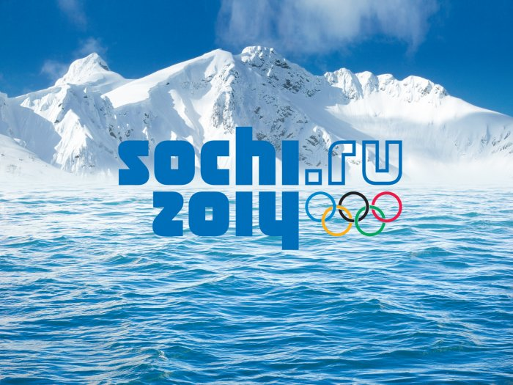
ОЛИМПИАДА 2014

Slide 2
Олимпиада
10
20
30
40
50
Античные
олимпийские игры
10
20
30
40
50
Инвентарь
10
20
30
40
50
Виды спорта
10
20
30
40
50
Зимние
Олимпийские игры
10
20
30
40
50

Slide 3
НОМИНАЦИЯ
10
На флаге Олимпийских игр изображены соединенные между собой разноцветные кольца. Что они символизируют?
Пять частей света, участвующих в Олимпийских играх

Slide 4
НОМИНАЦИЯ
20
Какой цвет олимпийских колец символизирует какой континент?
Синий — Европа; черный — Африка; красный — Америка; желтый — Азия; зеленый — материки Австралия и Новая Зеландия

Slide 5
НОМИНАЦИЯ
30
Как зажигают Олимпийский огонь?
Перед началом игр в Олимпии (Греция) от лучей Солнца с помощью увеличительного стекла зажигается факел. Первый бегун берет старт от горы Олимп, и на протяжении всего пути следующий факел зажигается от предыдущего. Последний бегун появляется на стадионе во время открытия Олимпийских игр, и от его факела зажигается Олимпийский огонь

Slide 6
НОМИНАЦИЯ
40
В какой стране состоялась первая зимняя Олимпиада?
Во Франции, город Шамон — с 25 января по 4 февраля 1924 года

Slide 7
НОМИНАЦИЯ
50
Соревнование в каком виде спорта по традиции завершает современные Олимпийские игры?
По конному спорту на Приз наций

Slide 8
НОМИНАЦИЯ
10
В Древней Греции, оказывается, как и в наши дни, существовала проблема допинга. Назовите одно из самых сильных допинговых средств того времени
Чеснок

Slide 9
НОМИНАЦИЯ
20
В пятиборье на Олимпийских играх в Древней Греции входили: бег, прыжки в длину, метание диска, метание копья и... Что еще метали древние атлеты?
Кольца

Slide 10
НОМИНАЦИЯ
30
Со времен древнегреческих Олимпийских игр единственный вид спорта не претерпел изменений. Что это за вид спорта?
Метание копья

Slide 11
НОМИНАЦИЯ
40
Известно, что раньше к Олимпийским играм не допускались женщины. Но благодаря правилам, введенным в послегомеровский период, победителем Олимпийских игр могла стать женщина. А что ей для этого необходимо было сделать?
Приобрести лошадей, нанять возницу, выиграть скачку. Победителем считался владелец лошади

Slide 12
НОМИНАЦИЯ
50
К какому времени относится первое документально подтверждённое празднования Олимпийских игр?
К 776 году до нашей эры

Slide 13
НОМИНАЦИЯ
10
Какой из метательных снарядов в легкой атлетике летит дальше всех?
Копье

Slide 14
НОМИНАЦИЯ
20
Какой снаряд в мужской атлетике имеет массу два килограмма?
Диск

Slide 15
НОМИНАЦИЯ
30
Какое оружие используется в фехтовании?
Шпага, сабля, рапира

Slide 16
НОМИНАЦИЯ
40
Что сбивают, играя в боулинг?
Кегли

Slide 17
НОМИНАЦИЯ
50
Какой олимпийский снаряд в начале двадцатого века на Олимпиадах еще встречался, а в наши дни — перестал?
Канат

Slide 18
НОМИНАЦИЯ
10
Как называется японская борьба с очень весомыми спортсменами?
Сумо

Slide 19
НОМИНАЦИЯ
20
В какой игре есть город и пригород, кон и полукон?
Городки

Slide 20
НОМИНАЦИЯ
30
Площадка для какой спортивной игры имеет размер четырнадцать на двадцать шесть метров?
Баскетбол

Slide 21
НОМИНАЦИЯ
40
В каком Биде спорта знаменитый спортивный комментатор Николай Николаевич Озеров был неоднократным Чемпионом СССР?
Теннис

Slide 22
НОМИНАЦИЯ
50
Какой вид спортивной гимнастики сопровождается музыкой?
Вольные упражнения для женщин

Slide 23
НОМИНАЦИЯ
10
Как называется грубое нарушение правил в хоккее?
Фол от английского «fuol» — нечестный

Slide 24
НОМИНАЦИЯ
20
Какие два «хода» существуют в лыжных гонках?
Классический и коньковый

Slide 25
НОМИНАЦИЯ
30
Сколько игроков в хоккей может одновременно находиться на ледовом поле?
Двенадцать

Slide 26
НОМИНАЦИЯ
40
Чему равна максимальная дистанция в Чемпионатах мира по скоростному бегу на коньках у мужчин?
Чему равна максимальная дистанция в Чемпионатах мира по скоростному бегу на коньках у мужчин?

Slide 27
НОМИНАЦИЯ
50
. Как называются спортивные сани для одиночной езды?
Скелетон

Slide 28
http://www.hereisfree.com/content1//pic/zip/201122421113324977801.jpg идея кнопки «домик»
http://gatet.files.wordpress.com/2010/06/me.jpg знак вопроса с человечком
http://www.design-web.com.ua/wp-content/uploads/2012/11/owl.jpg мудрая сова

Slide 29
Ранько Елена Алексеевна
учитель начальных классов
МАОУ лицей №21
г. Иваново
Сайт: http://elenaranko.ucoz.ru/

Slide 30
Спасибо за игру!
Ранько Елена Алексеевна
учитель начальных классов
МАОУ лицей №21
г. Иваново
Сайт: http://elenaranko.ucoz.ru/
Болейте за наших!!!

